Slide 1
Θερμότητα Η θερμότητα μεταδίδεται με αγωγή
Όνομα δασκάλου
Σχολείο

Slide 2
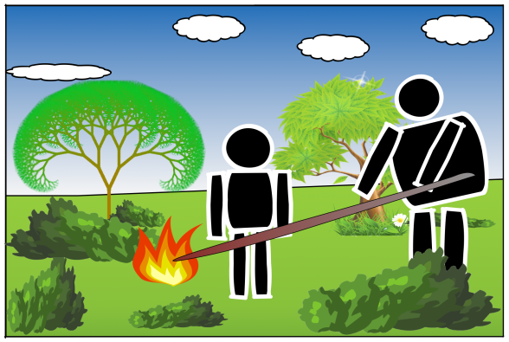
Η θερμότητα μεταδίδεται με αγωγή- Έναυσμα (1)
Κοίταξε την εικόνα του βιβλίου σου: Γιατί ο Αστερίξ αναγκάστηκε να αφήσει το ακόντιο, ενώ ο Οβελίξ το κρατά ακόμη;

Slide 3
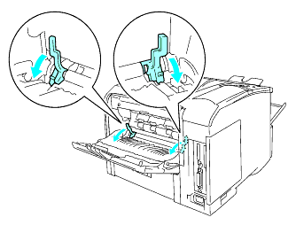
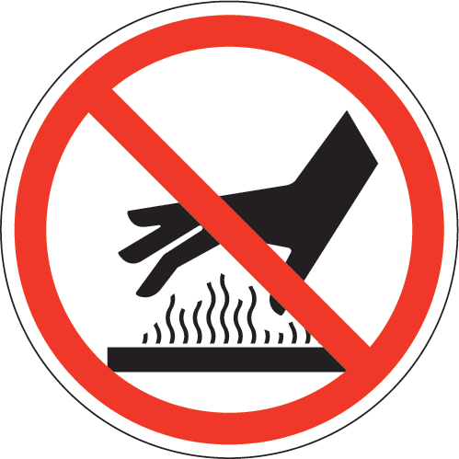
Η θερμότητα μεταδίδεται με αγωγή- Έναυσμα (2)
Στο εγχειρίδιο ενός εκτυπωτή αναγράφεται το διπλανό προειδοποιητικό σήμα.
Γιατί πιστεύετε ότι ο εκτυπωτής φέρει αυτό το προειδοποιητικό σήμα;
Γιατί δεν το φέρει και στο εξωτερικό μέρος του;

Slide 4
Η θερμότητα μεταδίδεται με αγωγή- Πειραματισμός
Παρατηρείστε τι θα συμβεί στα κομμάτια κεριού.

Slide 5
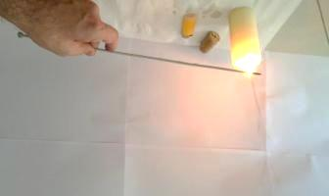
Η θερμότητα μεταδίδεται με αγωγή- Παρατήρηση
Καθώς θερμαίνω την άκρη της βελόνας, τα κομματάκια κεριού λιώνουν. Πρώτο λιώνει το κομματάκι του κεριού που βρίσκεται κοντά στη φλόγα και τελευταίο αυτό που βρίσκεται κοντά στο χέρι μου.

Slide 6
Η θερμότητα μεταδίδεται με αγωγή- Συμπέρασμα
Γενικεύστε την προηγούμενη παρατήρησή σας.
Μην ξεχάσετε να χρησιμοποιήσετε τις λέξεις που αναφέρονται στο μπλε πλαίσιο του βιβλίου σας.

Slide 7
Η θερμότητα μεταδίδεται με αγωγή- Συμπέρασμα
Η θερμότητα μεταδίδεται με αγωγή από την πιο ζεστή προς την πιο κρύα άκρη της βελόνας.

Slide 8
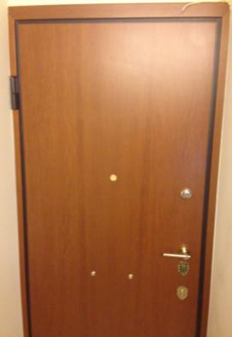
Η θερμότητα μεταδίδεται με αγωγή- Γενίκευση (1)
Σύμφωνα με αυτά που έμαθες για τη θερμότητα θεωρείς ότι είναι σωστή η πρόταση που συχνά ακούμε: Τον χειμώνα κλείνω την πόρτα γιατί μπαίνει κρύο;

Slide 9
Η θερμότητα μεταδίδεται με αγωγή- Εφαρμογή (1)
Είναι λανθασμένη καθώς η θερμότητα μεταφέρεται μόνο από ένα ζεστό προς ένα πιο κρύο σώμα. Σε αυτή την περίπτωση θερμότητα φεύγει από το ζεστό δωμάτιο προς τα πιο κρύο περιβάλλον, με αποτέλεσμα να κρυώνει το δωμάτιο.

Slide 10
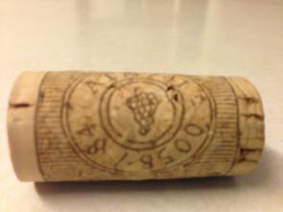
Η θερμότητα μεταδίδεται με αγωγή- Εφαρμογή (1)
Γιατί έπρεπε να χρησιμοποιήσεις τον φελλό στο προηγούμενο πείραμα; (εφόσον η βελόνα δεν είχε πλαστικό προστατευτικό περίβλημα)

Slide 11
Η θερμότητα μεταδίδεται με αγωγή- Εφαρμογή (1)
Χρησιμοποίησα τον φελλό για να μη μεταδοθεί η θερμότητα στο χέρι μου και καώ.

Slide 12
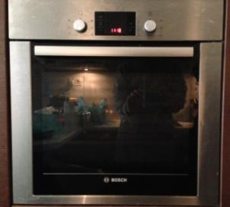
Η θερμότητα μεταδίδεται με αγωγή- Εφαρμογή (2)
Σε κάποιους ηλεκτρικούς φούρνους αναφέρουν ότι η γυάλινη πόρτα είναι φτιαγμένη από κατάλληλο γυαλί ώστε να μας προστατεύει από εγκαύματα σε περίπτωση που το ακουμπήσουμε.
Πώς θα χαρακτήριζες το συγκεκριμένο γυαλί ως προς τη θερμική του “συμπεριφορά”;
Θα μπορούσε να χρησιμοποιηθεί αντί για γυαλί κάποιο άλλο υλικό;

Slide 13
Η θερμότητα μεταδίδεται με αγωγή- Εφαρμογή (2)
Το γυαλί είναι μονωτής. Δεν υπάρχει άλλο μονωτικό υλικό που να είναι στερεό, να παραμένει διάφανο σε υψηλές θερμοκρασίες και να έχει χαμηλό κόστος.

Slide 14
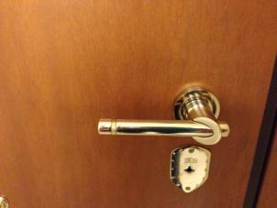
Η θερμότητα μεταδίδεται με αγωγή- Εφαρμογή (3)
Σε μία ταινία δράσης ο ήρωας ήθελε να απωθήσει κάποιους επίδοξους εισβολείς στο σπίτι του. Γι’ αυτό το λόγο κρέμασε στο εσωτερικό χερούλι της πόρτας μία θερμάστρα. Το αποτέλεσμα ήταν, όταν οι εισβολείς ακούμπησαν το εξωτερικό χερούλι της πόρτας, να καούν! Μπορείς να περιγράψεις τον τρόπο με τον οποίο μεταδόθηκε η θερμότητα από το εσωτερικό στο εξωτερικό χερούλι; Θα μπορούσαν τα χερούλια στην παραπάνω περίπτωση να είναι ανεξάρτητα, δηλαδή να μην ακουμπούν μεταξύ τους;

Slide 15
Η θερμότητα μεταδίδεται με αγωγή- Εφαρμογή (3)
Η θερμότητα μεταδόθηκε με αγωγή μέσα από τα μεταλλικά χερούλια. Τα χερούλια πρέπει οπωσδήποτε να ακουμπούν γιατί διαφορετικά θα υπάρχει ανάμεσά τους αέρας που είναι μονωτής.

Slide 16
Η θερμότητα μεταδίδεται με αγωγή- Εφαρμογή (4)
Μπορείς να εξηγήσεις γιατί ο Αστερίξ αναγκάστηκε να αφήσει το ακόντιο, ενώ ο Οβελίξ το κρατά ακόμη;

Slide 17
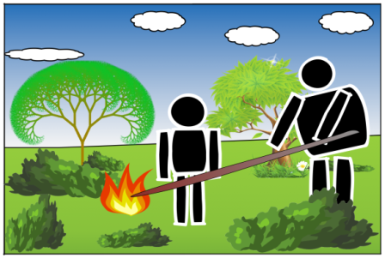
Η θερμότητα μεταδίδεται με αγωγή- Εφαρμογή (4)
Λόγω της φωτιάς μεταδίδεται θερμότητα με αγωγή μέσα από το σιδερένιο ακόντιο με αποτέλεσμα να έχει μεταδοθεί μέχρι το σημείο που ο Αστερίξ κρατούσε το ακόντιο αλλά όχι ακόμα μέχρι το σημείο που κρατάει ο Οβελίξ.

Slide 18
Η θερμότητα μεταδίδεται με αγωγή- Εφαρμογή (5)
Στο εγχειρίδιο ενός εκτυπωτή αναγράφεται το διπλανό προειδοποιητικό σήμα.
Γιατί, πιστεύετε ότι ο εκτυπωτής φέρει αυτό το προειδοποιητικό σήμα;
Γιατί δεν το φέρει και στο εξωτερικό μέρος του;

Slide 19
Η θερμότητα μεταδίδεται με αγωγή- Εφαρμογή (5)
Λόγω της λειτουργίας του εκτυπωτή μεταδίδεται θερμότητα σε ορισμένα εξαρτήματά του και κυρίως στα μεταλλικά που βρίσκονται στο εσωτερικό του. Εξωτερικά υπάρχουν πλαστικά που είναι μονωτές.

Slide 20
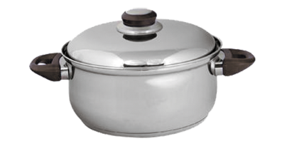
Η θερμότητα μεταδίδεται με αγωγή- Εφαρμογή (5)
Αν ακουμπήσεις μία κατσαρόλα που βρίσκεται στο μάτι της κουζίνας, θα καείς. Αν την πιάσεις όμως από τα χερούλια, όχι.
Μπορείς να εξηγήσεις γιατί δεν καιγόμαστε, όταν πιάνουμε την κατσαρόλα από τα χερούλια;

Slide 21
Η θερμότητα μεταδίδεται με αγωγή- Εφαρμογή (5)
Η κατσαρόλα είναι κατασκευασμένη από ατσάλι που είναι καλός αγωγός της θερμότητας, ενώ τα χερούλια από πλαστικό, που είναι κακός αγωγός της θερμότητας. Γι’ αυτό μπορούμε άφοβα να πιάνουμε την κατσαρόλα από τα χερούλια.

Slide 22
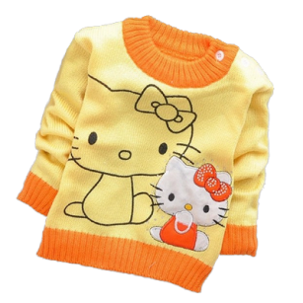
Η θερμότητα μεταδίδεται με αγωγή- Εφαρμογή (7)
Μία μητέρα λέει στο παιδί της το χειμώνα: «Βάλε ζεστά ρούχα, για να μην κρυώσεις». Αν όμως μετρούσαμε με το θερμόμετρο, θα διαπιστώναμε ότι τα ρούχα και το δωμάτιο έχουν την ίδια θερμοκρασία.
Τι θα έπρεπε να πει η μητέρα σωστότερα;

Slide 23
Η θερμότητα μεταδίδεται με αγωγή- Εφαρμογή (7)
Η μητέρα θα έπρεπε να πει: «Βάλλε μάλλινα χοντρά ρούχα που επειδή εγκλωβίζουν αέρα είναι κακοί αγωγοί της θερμότητας.»

